Slide 1




TOOLKIT ENERGIERECHTVAARDIGHEID IN WIJKEN EN DORPEN
Versie Gemert-Bakel
Oktober 2026
Een samenwerking tussen HAN Lectoraat Sociale Duurzame Praktijken, Goed Wonen Gemert en gemeente Gemert-Bakel

Slide 2
Onderdeel van
Just Prepare
Gemert-Bakel is een livinglab in het Just Prepare project. Zie: Just Prepare en https://justprepare.nl/
In het onderzoeksproject ‘JUST PREPARE’ doen onderzoekers, gemeenten, bedrijven en maatschappelijke organisaties onderzoek naar de sociale, maatschappelijke en technische aspecten van de energietransitie.
Specifiek zet dit project zich in voor een effectieve en rechtvaardige energietransitie. Een effectieve en rechtvaardige enegietransitie vereist een aanpak waarbij ook de mensen betrokken worden om wie het gaat. Wie moeten er duurzaamheidsmaatregelen nemen en wat betekent dat voor hen? : het zogeheten bewonersperspectief
Het HAN Lectoraat Sociale Duurzame Praktijken, Goed Wonen Gemert en de gemeente Gemert-Bakel hebben gezamenlijk een toolkit ontwikkeld.
Deze toolkit is bedoeld ter inspiratie. Het laat verschillende werkvormen zien waarmee met inwoners samen aan energierechtvaardigheid kan worden gewerkt.

Slide 3
Doel en uitgangspunten toolkit
Een zo rechtvaardig mogelijke energietransitie in Gemert-Bakel. Waarom is dat belangrijk en hoe doe je dat?
Een rechtvaardige energietransitie is een belangrijke onderlegger in dit project, daarom is er speciale aandacht voor drie vormen van rechtvaardigheid:
Verdelend: de verdeling van de baten maar vooral ook de kosten van de energietransitie.
Procedureel: de mate van mogelijkheden om deel te nemen aan ideeënvorming of beslissingsprocessen aangaande de koers, uitvoering en waardering van energietransitie projecten
Erkenning: de mate waarin het perspectief van groepen of personen, leefomgeving op een gelijkwaardige manier wordt meegenomen in de energietransitie
Wat mensen eerlijk of rechtvaardig beschouwen in de energietransitie, staat niet vast, maar wordt mede bepaald door de plekken en plaatsen waar zij leven. Daarom is aandacht voor ruimtelijke rechtvaardigheid ook belangrijk. Gemert-Bakel is nu eenmaal niet hetzelfde als de gemeente Amsterdam.

Slide 4
Doel en uitgangspunten toolkit
Er zijn veel instrumenten, werkwijzen en tools om aan de slag te gaan met het bereiken van inwoners t.b.v. de energietransitie. Om de energietransitie goed door te kunnen zetten is het belangrijk om zo veel mogelijk huurders en huiseigenaren te bereiken. Want het doel, Nederland energieneutraal in 2050, betekent o.a. dat huizen van het gas af moeten. Maar het blijkt steeds uitdagender te zijn om iedereen te bereiken om bv. energiemaatregelen in huis te treffen, of om ander gedrag te ontwikkelen, of om überhaupt iets te doen met verduurzaming. Er zijn inmiddels veel instrumenten ontwikkeld, maar als professional zie je soms door de bomen het bos niet meer.
In deze toolkit geven we op basis van de ervaringen in het Living Lab Gemert-Bakel een overzicht van verschillende instrumenten die helpen bijdragen aan een rechtvaardige energietransitie op wijk- of dorpsniveau. We hebben gericht instrumenten verzameld die al gebruikt worden in Gemert-Bakel of die makkelijk te gebruiken zijn (inspiratie uit andere gemeenten).

Slide 5
Vier clusters van instrumenten
De instrumenten hebben we onderverdeeld in vier clusters. Elk cluster heeft een eigen doel.
Bewonersperspectieven: het doel van dit type instrumenten is het naar boven halen van de perspectieven van bewoners. Hoe denken bewoners over de energietransitie? Waar zitten belemmeringen? Wat doen ze al?
Samenwerking: het doel van dit type instrumenten is samenwerking inzichtelijk maken en/of bevorderen tussen verschillende partijen die een belang hebben bij de energietransitie. Denk aan de gemeente, woningcorporaties en lokale (actieve) bewoners.
Evaluatie: centrale vraag bij deze instrumenten is: doen we (nog) het goede en hoe blijven we het goede doen? Dit type instrumenten biedt inspiratie om te evalueren en daarvan te leren en door te ontwikkelen.
Communicatie: is een categorie die vooral gericht is op bewustwording en informeren van bewoners over de mogelijkheden die er zijn om mee te doen aan de energietransitie.

Slide 6
Toolkit energierechtvaardigheid in de wijk/dorp in vier clusters
Samenwerking
Leerkringen/ learning lab
Bewonersperspectieven
Inzichten en participatie
Wijkwaarden kaart
Communicatie
Evaluatie
Tools
Partnerschapskaart
Ontmoetingen koffiekar,
Tools
Gespreks/evaluatie kaart
Tools
Dynamische leeragenda
Probekit: cultural probe, photovoice, tekenen
Tools
Informatie bijeenkomsten
Klimaat kermis
Keuzehulp/ energiecoach
Inspiratiemuur

Slide 7
Toolbox: welk instrument
2. Koffiekar
3.1 Probekit: kleine opdrachten
3. Probekit: cultural probe (bewonersperspectieven)
3.3 Probekit: tekenen
4. Kennis/informatiebijeenkomsten (communicatie)
5. Klimaatkermis/klimaatfestijn
1. Wijkwaardenkaarten
3.2 Probekit: photovoice
6. Keuzehulp/energiecoach
6. Inspiratiemuur
7. Gespreks-/evaluatiekaart (evaluatie)
8. Dynamische leeragenda
9. Learning lab/ leerkring (samenwerking)
10. Partnerschapskaart
Notes:
Kaarten voor mogelijkheden
Gesprekskaarten Waarden van Welzijn

Slide 8
Opzet: per instrument een beknopt overzicht
Naam instrument
Wie: Individu /groep | tijd | waar uitgeprobeerd (Gemert-Bakel of ergens anders)
Doel/beschrijving
Stappen
Ervaringen / variaties | Bijvoorbeeld uitgevoerd in Gemert-Bakel of ergens anders
Rechtvaardigheid | Hoe draagt het instrument bij aan rechtvaardigheid en welke vorm(en) daarvan?
Meer informatie
Legenda
Met wie? | Één op één |  | Kleine groep |  | Grote groep
Tijd | Korte werkvorm (<15 min) |  | Neem ruim de tijd, zoals een ochtend of een dag
 | Bedacht/uitgetest in Gemert-Bakel

Slide 9
Bewonersperspectieven
Bewonersperspectieven
Inzichten en participatie
Wijkwaarden kaart
Communicatie
Evaluatie
Ontmoetingen koffiekar,
Tools
Probekit; cultural probe, photo voice, tekenen
Samenwerking

Slide 10
1. Wijkwaardenkaarten
Wie: Inwoners van een wijk/dorp / Sociaal werkers / gemeente / woningcorporatie / vrijwilligers
Doel/beschrijving | Wat is waardevol voor de wijk? Individueel verhalen ophalen bij bewoners in een wijk, dorp, stadsdeel of wooncomplex met de Wijkwaardenkaart. Om hiermee een collectief beeld over de wijk, dorp, stadsdeel of wooncomplex te vormen.
Stappen | Begin met de startvraag: wat vindt u waardevol in uw dorp? Kies 3 kaarten en voer daar het gesprek over. Hieruit rode draden van het dorp distilleren Collectief beeld maken en breder delen Zie: Handleiding Waardevolle gesprekken met de Wijkwaardenkaart
Ervaringen / variaties | Met de wijkwaardenkaarten ga je breed met mensen in gesprek over wat zij belangrijk vinden in hun wijk. Duurzaamheid kan een onderwerp zijn, maar hoeft niet. De wijkwaardenkaart is ingezet in Just Prepare living lab Dukenburg.
Rechtvaardigheid | Iedereen kan vertellen wat van waarde is. (draagt bij aan erkenningsrechtvaardigheid)
Meer informatie | Wijkwaardenkaart
Wat vindt u waardevol in het dorp?

Slide 11











Slide 12
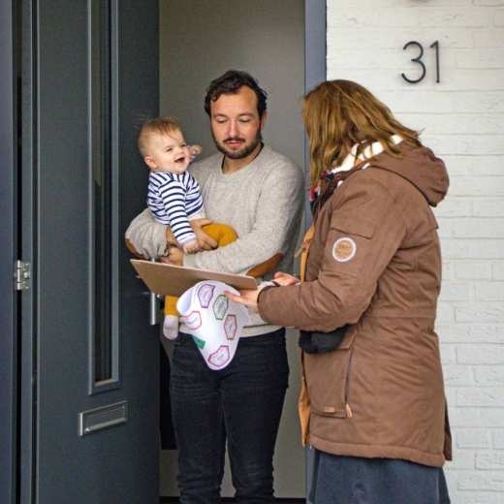
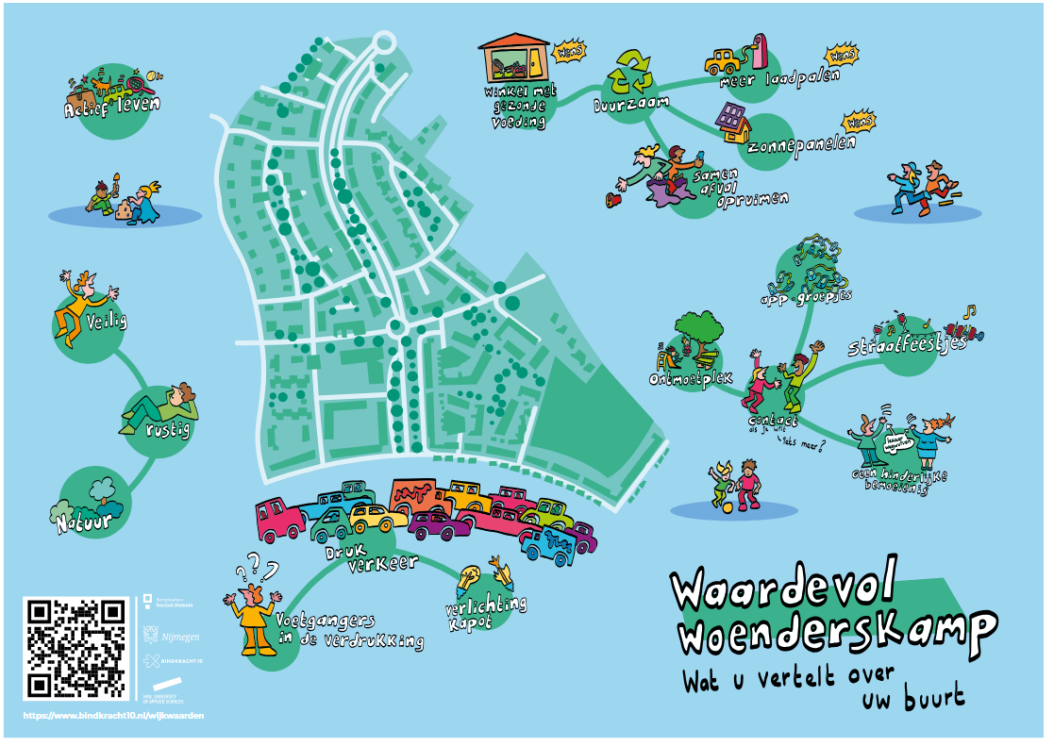
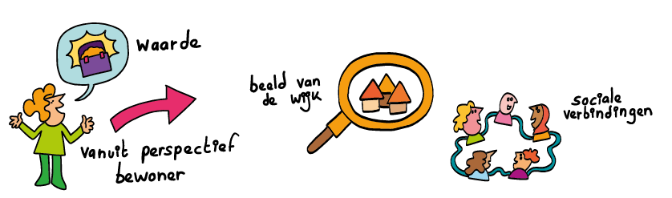
Wijkwaarden
kaart
Bron: Joosten et al. (2024)

Slide 13
2. Koffiekar
Wie: Energie coaches /gemeente/ woningcorporatie
Doel | Achterhalen hoe inwoners denken over duurzaamheid en verduurzamen van de wijk en woning. Dit door de straat op te gaan met een koffiekar en lekkers om zo het gesprek met inwoners aan te gaan en ze laagdrempelig informatie te geven over mogelijkheden om te verduurzamen.
Stappen | 1, Regel een koffiekar, folders, en collega’s 2, Kies een geschikt moment en een wijk/straat 3, Ga de straat op
Ervaringen / variaties | Vanuit de Gemeente en Goed Wonen Gemert is met energiecoaches op pad gaan om inwoners, zowel koop als huur te bereiken. Het werkt om op een drempelverlagende manier met mensen in contact te komen.
Rechtvaardigheid | Mensen worden benaderd in hun eigen omgeving/straat en wijk. (Kan bij dragen aan erkenningsrechtvaardigheid)

Slide 14
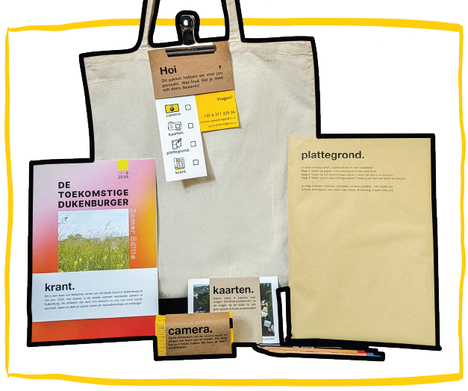
Brief aan toekomstige bewoner van je huis
Warme/koude/ tochtige plekken in huis
Probekits:
Cultural probe, Photovoice, tekenen

Slide 15


3. Probekit / cultural probe
Doel/beschrijving | Een probekit is een verzameling van verschillende opdrachten waarmee achterhaald kan worden hoe inwoners denken en doen over een thema. Met deze opdrachten kan ontdekt worden waar bewoners waarde aan hechten. Wordt gebruikt als interviews of enquêtes niet handig zijn.
Stappen | Bedenk wat voor informatie je wilt en kies daar verschillende opdrachten voor. De opdrachten zijn een hulpmiddel om inwoners te prikkelen en kunnen helpen hun waarden, gevoelens en gedachten te verwoorden Verzamel de opdrachten in een ludiek tasje met instructies. Deelnemers krijgen x aantal weken een probe-kit mee en voeren de opdrachten uit. Een gezamenlijke terugkoppeling over de ervaring bv met een gesprek.
Ervaringen / variaties | Er zijn vele verschillende opdrachten mogelijk. Zie de volgende sheets. Het is een behoorlijk tijdsintensieve manier en vraagt wel wat van je inwoners.
Rechtvaardigheid | Door het ophalen van de infomatie worden verschillende perspectieven inzichtelijk
Meer info: | JP onderzoekers pasten deze methode toe en schreven het volgende artikel Heating and cooling places: Justice claims on energy behind the front door – ScienceDirect

Slide 16
3.1 Verschillende kleine opdrachten voor in de probe kit
Krant; wat zou er volgens jou in 2020 in de krant moeten staan als het gaat om duurzaamheid?
Tekenen/visualiseren; jouw huis tekenen? Of wat je belangrijk vindt als het om duurzaamheid gaat?
Foto maken; Kan je drie foto's maken die voor jou staan voor duurzaamheid?
Liefdesbrief; schrijf een liefdesbrief aan de aardbol, je wijk of je huis.
Handleiding; stel je gaat verhuizen, wat zou je opschrijven over je huis of buurt voor de volgende bewoner?
Kan je 1 woord noemen waar je aan denkt bij duurzaamheid?
Associatie kaarten; kies drie kaarten die je kan koppelen aan jouw gedachten over duurzaamheid.
Disney brainstorm; kan je in 5 min. brainstormen wat je nodig heb om duurzamer te leven? Alles mag.
Kan je wat meer over jezelf vertellen a.d.h.v. je sleutelbos?
….

Slide 17
3.2 Probe kit: Photovoice
Wie: Gemeente, woningcorporatie, sociaal werk en inwoners.
Doel/beschrijving | Kom op ludieke manier te weten waar mensen aan denken bij het woord duurzaamheid, of verduurzaming of energieneutraal zijn
Stappen | Laat de persoon maximaal drie foto’s maken die voor diegene staan voor duurzaamheid (of een ander woord). Dit kan voorafgaand aan het gesprek of tijdens. Bekijk de foto‘s samen, stel open vragen en nodig de persoon uit om te vertellen waarom diegene deze foto’s heeft gemaakt. Noteer wat relevant is en bevraag wat iemand nodig heeft.
Ervaringen / variaties | Je kan deze oefening ook in groepen doen. Stel eens andere vragen: maak een foto van je favoriete plek in de wijk en/of een plek die juist beter kan? (parels en puinhopen) Maak een foto van je favoriete plek in je woning en/of een plek in huis welke beter kan. Kan een vorm zijn om informatie op te halen voor beleidsvorming.
Rechtvaardigheid | Iedereen kan diens stem laten horen (kan bijdragen aan erkenningsrechtvaardigheid)
Meer informatie: | https://www.gezondin.nu/wp-content/uploads/2020/11/Handleiding-photovoice_project-MAPZ-2.pdf Photovoice - Toolbox Onderzoek

Slide 18
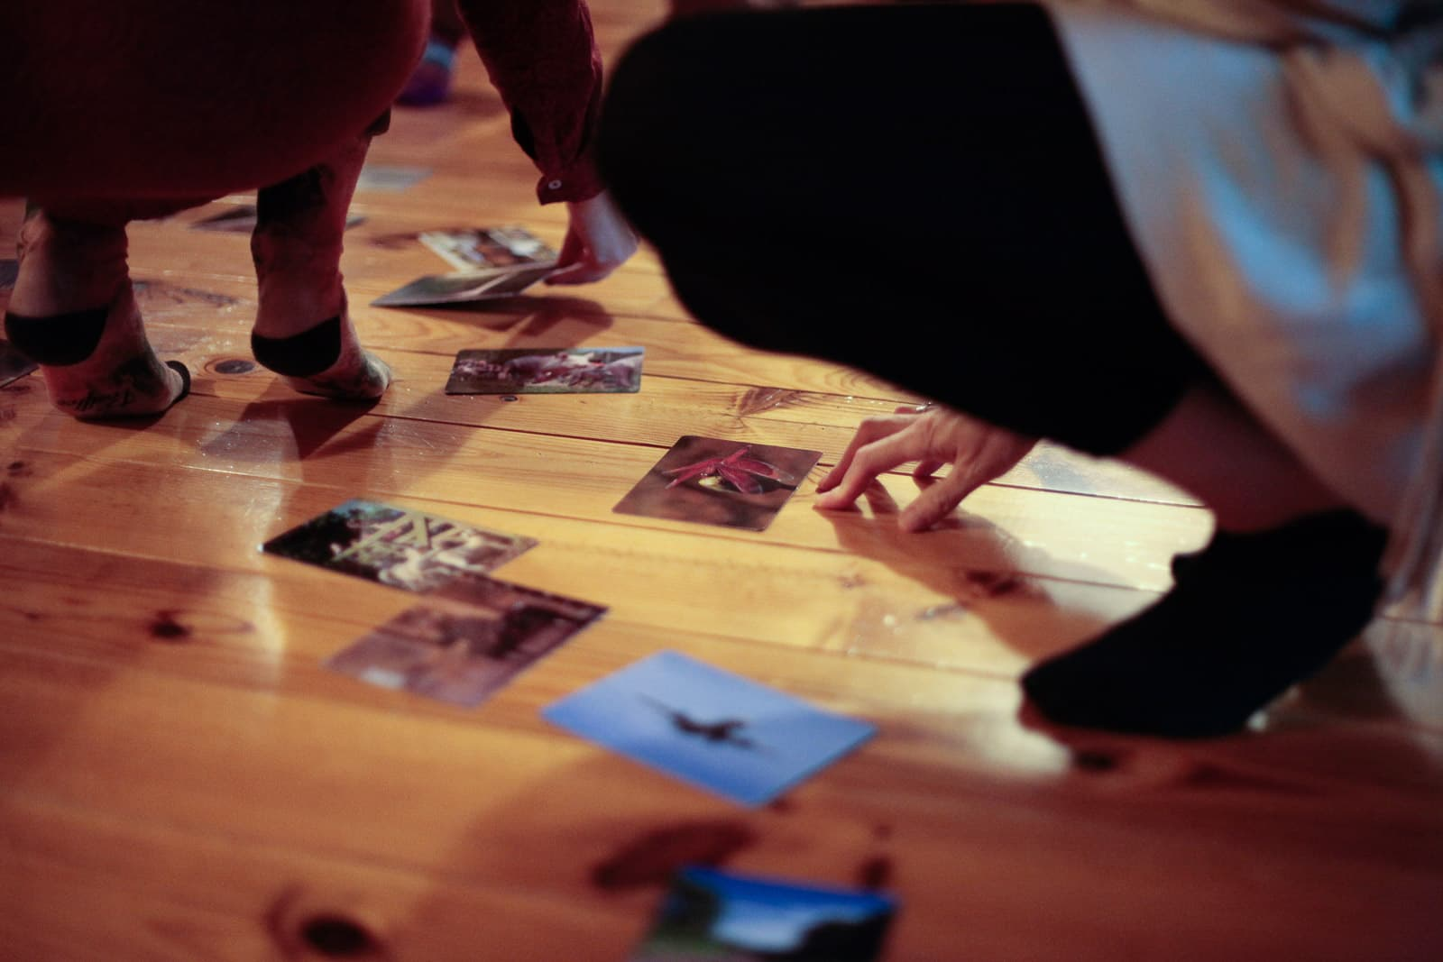
Photo-voice
Maak een foto van je favoriete plek in de wijk
.. een plek die juist nog wel beter kan

Slide 19
3.3 Probe kit: Tekenen
Doel/beschrijving | Kom te weten hoe iemand over de eigen woning denkt.
Stappen | Vraag je gesprekspartner zijn of haar huis te schetsen. Vraag wat de favoriete plek is in huis. Daarna welke plek zou moeten verbeteren? Vraag wat men al gedaan heeft om het huis te verduurzamen, kunnen jullie dit uittekenen? Noteer wat relevant is en bevraag wat iemand nodig heeft.
Ervaringen / variaties | Je kan deze oefening ook met groepen doen. Dit kost alleen meer tijd om te bespreken. Men kan elkaar vragen stellen. Je kan ook een andere vraag stellen zoals, maak een tekening van je favoriete plek in de wijk en/of juist een plek die nog beter kan?
Rechtvaardigheid | Bijvoorbeeld krijg inzicht in hoe iemand zich voelt in zijn of haar huis
Terugkoppeling

Slide 20
Communicatie
Samenwerking
Bewonersperspectieven
Inzichten en participatie
Communicatie
Tools
  Tools
  Kennis/ informatie bijeenkomsten
  Klimaatkermis
  Keuzehulp
  Inspiratiemuur gemeentehuis

Slide 21
4. Kennis-/informatiebijeenkomsten
Wie: iedereen die geïnteresseerd is
Doel / Beschrijving | Inwoners informeren over duurzaamheid. Tijdens een centrale bijeenkomst wordt er informatie versterkt over een bepaalde thema, bv aflopen saldering. Hier kan een expert aanwezig zijn of mensen kunnen door verwezen worden naar specifieke partijen of organisaties. De bijeenkomsten kunnen ook georganiseerd worden voor specifieke groepen bewoners, bijvoorbeeld huurders, of huiseigenaren met oude woningen, of lage energielabels.
Ervaringen / variaties | Inloop spreekuur met energiecoaches, energieloket In samenwerking met partners organiseren van informatieavonden
Meer informatie | Op de website van de gemeente Gemert-Bakel worden uitnodingen gedeeld.

Slide 22
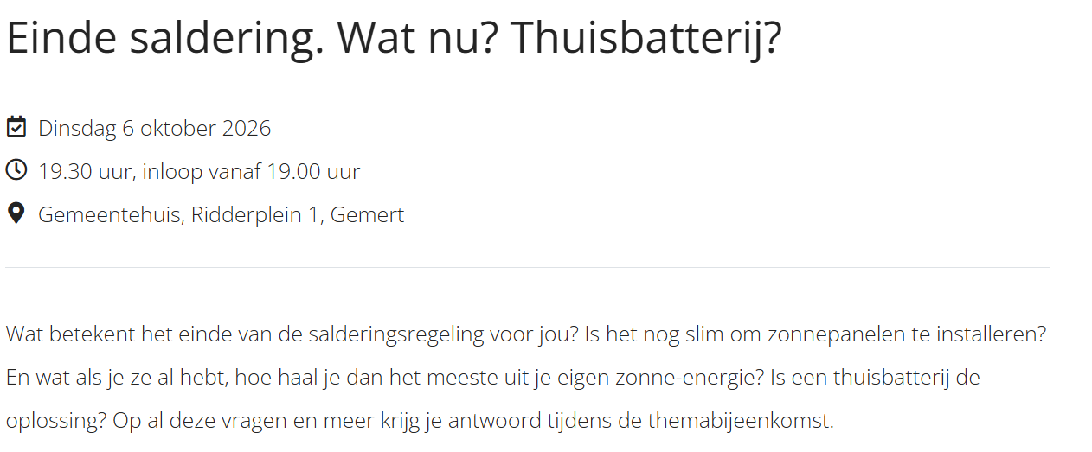

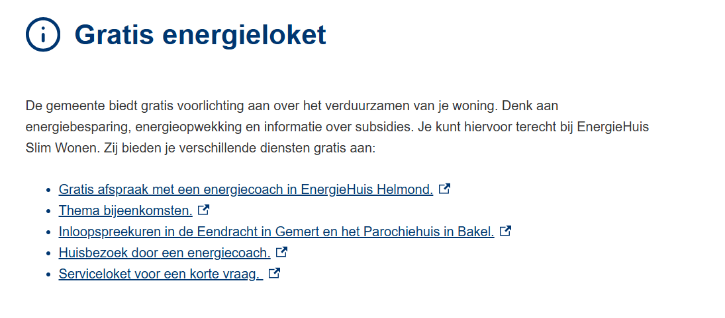
Informatiebijeenkomst

Slide 23
4. Klimaatkermis / klimaatfestijn
Wie: kinderen in de basisschool leeftijd, ouders, opa’s en oma’s.
Doel en Beschrijving | Op een vrolijke en speelse manier duurzaamheid een thema maken dat door een gemeenschap wordt gedragen ‘We activeren mensen om niet alleen hun voetafdruk te verkleinen, maar ook hun betrokkenheid bij elkaar te vergroten. Samen maken we verduurzaming menselijk, sociaal en voor iedereen bereikbaar. (zie: Klimaatkermis – Serious Fun)’ Dit door attracties en activiteiten in de vorm van een kermis te organiseren.
Stappen | 1, Voorbereiding: in overleg met de organisatie Klimaatkermis komen tot een opzet, welke attracties. Een geschikte locatie bepalen, bv een schoolplein, denk aan stroom, koffie mogelijkheden en toiletten. 2,Communicatie: mensen uitnodigen, flyers uitdelen etc. 3, Feest! Misschien wil een speciale gast de kermis openen? 4, Evaluatie, wat liep er goed? Wat liep minder?
Ervaringen / variaties | Vanuit Just Prepare heeft de klimaatkermis plaats gevonden in Dukenburg, Nijmegen (2025) en Gemert (2026). In Gemert-Bakel is het klimaatfestijn gekoppeld aan de nationale Klimaatweek
Meer informatie | Klimaatkermis – Serious Fun

Slide 24
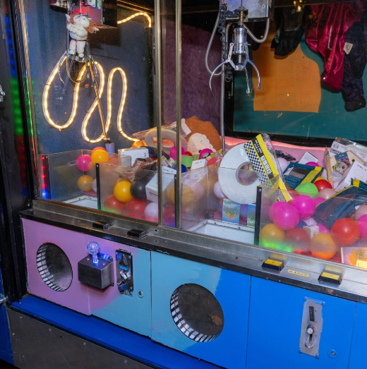
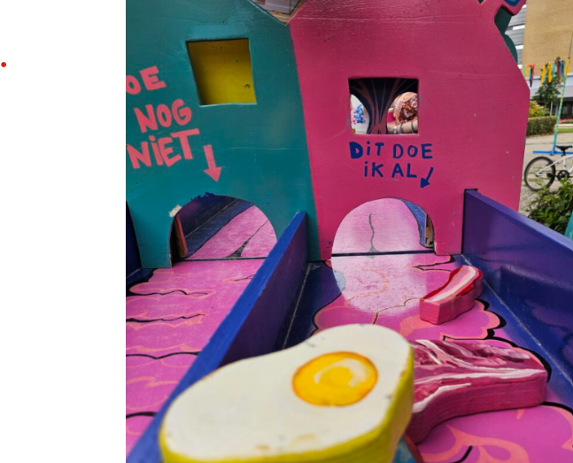
Klimaatkermis -Klimaatkermis – Serious Fun

Slide 25
5. Keuzehulp / energiecoach
Wie: inwoners die niet weten hoe te verduurzamen en energiecoaches die ondersteunen
Doel en beschrijving | Inwoners helpen wegwijs te worden in de veelheid aan mogelijkheden (laagdrempelige) verduurzaming van hun woning, of klimaatadaptatie. Een energiecoach kan bij mensen thuis langskomen om tips te geven.
Stappen | Via een online formulier of telefoonnummer een afspraak plannen Energiecoaches zijn lokale vrijwilligers die veel weten over energiebesparing, aanpassingen in huis etc.
Ervaringen / variaties | Optie is om een warmtebeeldscan uit te voeren. Deze geeft inzicht in waar de warmte de woning verlaat.
Rechtvaardigheid | Iedereen kan de hulp van een energiecoach aanvragen en de energiecoach weet wanneer er speciale regelingen zijn.
Meer informatie en opties in Gemert-Bakel: | In Gemert-Bakel is het Energiehuis Slim Wonen actief. Gemert-Bakel - Het Energieloket voor Gemert-Bakel

Slide 26
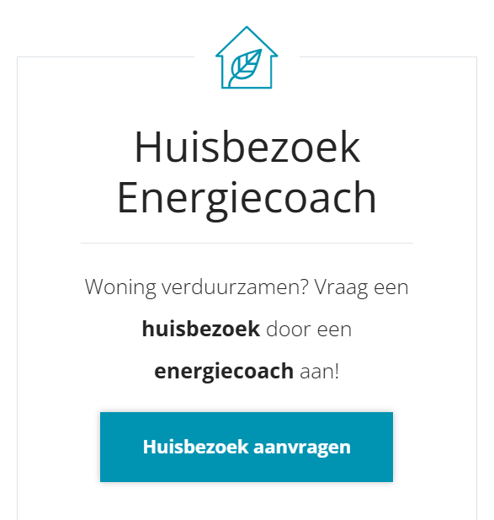
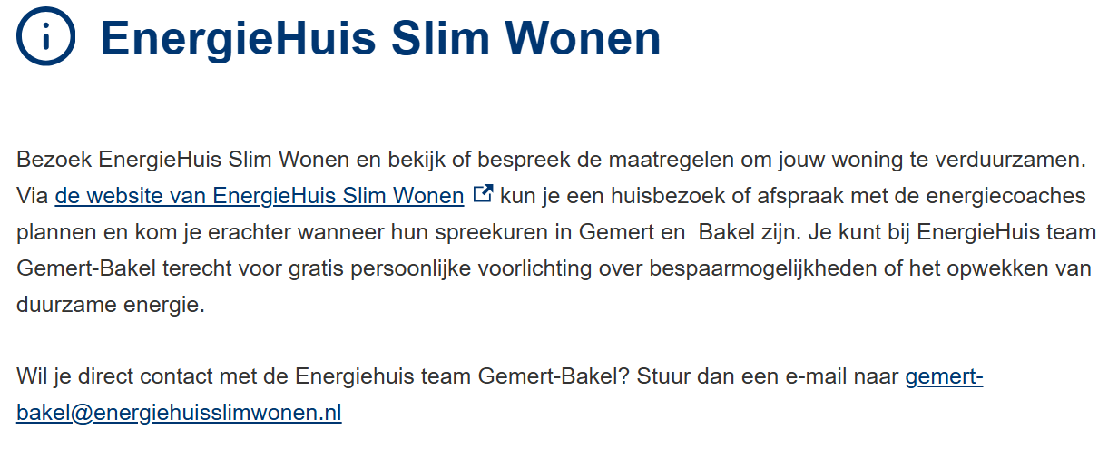

Slide 27

6. Inspiratiemuur
Wie: gemeente initieert en inwoners kunnen laten zien wat ze doen.
Doel / Beschrijving | De inspiratiemuur biedt bewoners de gelegenheid om buurtgenoten te inspireren, of zich te laten inspireren door hun buurtgenoten. De inspiratiemuur is zichtbaar en centraal gelegen. Aan de muur kunnen voorbeelden van verduurzaming/ klimaatadaptatie worden gehangen in de vorm van verhalen, foto’s, buurtinitiatieven of aanbod van verduurzamingsklussen.
Stappen | 1, zoek een passende centrale locatie 2, verzamel mooie voorbeelden 3, vul gerust de voorbeelden aan
Ervaringen / variaties | Een digitale inspiratiemuur is ook een mogelijkheid zie: Klimaatweek - Inspiratie
Rechtvaardigheid | Vrij toegankelijk
Meer informatie | De Duurzame Kaart inspireert. Eenvoudige tips over duurzaamheid Specifiek duurzaamheid in het onderwijs zie: inspiratiegids-duurzaamheid-2025-2026.pdf

Slide 28
Evaluatie
Samenwerking
Bewonersperspectieven
Inzichten en participatie
Communicatie
Evaluatie
Tools
Gespreks/evaluatie kaart
Dynamische leeragenda

Slide 29

7. Gespreks-/evaluatiekaart
Wie: professionals en geïnteresseerde vrijwilligers
Doel / Beschrijving | Samen evalueren met een aantal begeleidende vragen. De energietransitie is in volle gang er is niet één oplossing voor alle vraagstukken. Een meer lerende aanpak kan helpend zijn om tot goede oplossingen te komen. Hiervoor is evaluatie nodig. Dit kan door in dialoog ofwel een gesprek tussen twee of meer personen inzichten, ervaringen en perspectieven uitwisselen. Waarbij gelijkwaardigheid en aandachtig luisteren kernprincipes zijn.
Stappen | 1, Vooraf afstemmen: Welke vragen zijn er nodig? Wie is er bij het gesprek? Hoe lang duurt het? Welke materialen nodig? Hoe verslaglegging? Welk doel wordt geëvalueerd? 2, Gesprek uitvoeren aan de hand van evaluatieve vragen 3, Terugkoppeling en wat leren we hiervan?
Ervaringen / variaties en rechtvaardigheid | Tip: maak bij de evaluatie expliciet ruimte voor rechtvaardigheidsvragen. Bijvoorbeeld Is dit rechtvaardig? Hoe kan deze casus rechtvaardiger worden? Hebben we alle stemmen gehoord? Nemen we de verschillende stemmen ook mee? In een project in de gemeente Land van Cuijk wordt hiermee gewerkt
meer informatie | Wil je meer weten en leren over duurzaamheid en transities de HAN heeft samen met de HAS een master, zie: Master Duurzaamheidstransities (voltijd) | HAN en HAS

Slide 30
Voorbeeld evaluatieve dialoogvragen
In hoeverre hebben we overeenstemming over definities van begrippen in deze casus?
Welke gegevens of data hebben we in deze casus voorhanden? Welke daarvan vinden we ook relevant? Wat weten we verder al?
Wie zijn in deze casus kwetsbaar of afhankelijk op het gebied van energie?
Is dit rechtvaardig? Wat is in deze casus het uiteindelijke doel? Hoe kan deze casus rechtvaardiger worden?
Wat moeten we dan doen en welke middelen of maatregelen passen bij dat doel? Hoe en in welke mate bevorderen deze middelen of maatregelen energierechtvaardigheid?
Welke (daadwerkelijk) verschillende aanpakken of strategieën zien we daarmee voor ons?

Slide 31

8. Dynamische leeragenda
Wie: iedereen betrokken bij het vraagstuk
Doel / Beschrijving | Instrument om lange termijn doelen en concrete acties te formuleren, vast te leggen en bij te houden. DLA als ‘een concreet ding, een kort document met de uitdagingen waar het project op dat moment voor staat’.
Stappen | Een dynamische leeragenda bestaat uit drie onderdelen die bijgehouden worden: een uitdaging, inzicht of leermoment, een leervraag, een vervolgactie. Deze elementen komen elk overleg terug en vormen de basis voor de agenda.
Ervaringen / variaties | Gebruikt in de verschillende living labs van Just Prepare. Het biedt een structuur die houvast biedt. DLA past bij reflexieve monitoring. Wat is reflexiviteit? Reflexiviteit is het vermogen om te veranderen en in wisselwerking te staan met de context waarin je opereert. Het geeft je de mogelijkheid om nieuwe manieren te ontwikkelen om met kwesties om te gaan.
Meer informatie | 5 tips om zelf met een dynamische leeragenda aan de slag te gaan • DRIFT Zie ook: Reflexieve monitoring in actie. Handvatten voor de monitoring van systeeminnovatieprojecten - Research Portal - Wageningen University & Research

Slide 32
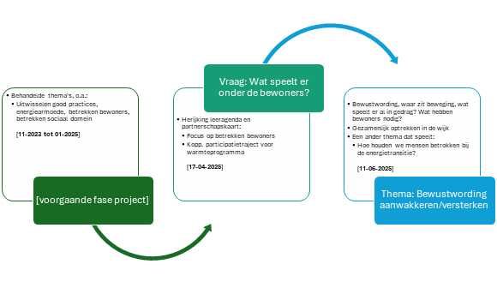
Een voorbeeld uit de Living Lab Gemert-Bakel ->
Aantekeningen/reflecties
1, Uitdaging, inzicht of leermoment
2, Leervraag
3, Vervolgactie
<- het invultabel bij de dynamische leeragenda

Slide 33
Samenwerking
Samenwerking
Leerkringen/ learning lab
Bewonersperspectieven
Inzichten en participatie
Communicatie
Evaluatie
Partnerschapskaart
Tools

Slide 34
9. Leerkring / learning lab / leergemeenschap
Doel/beschrijving | Gezamenlijk proces waarin betrokken partners samen een leer en ontwikkelproces ingaan. Voor iedereen die geïnteresseerd is in het onderwerp.
Stappen | Wie zijn er betrokken Bepalen wat het leerdoel is Afspraken plannen etc. Terugkoppeling van het ‘geleerde’ geven
Ervaringen / variaties | Just Prepare en de verschillende bijeenkomsten die georgansieerd zijn, zijn een voorbeeld van een learning lab. Door met elkaar uit te wisselen, regelmatig bijeenkomsten te hebben wordt er een gezamenlijk leerproces gefaciliteerd over energierechtvaardigheid.
Rechtvaardigheid | Het doel is samen leren. Een thema daarbij kan zijn de verschillende vormen van rechtvaardigheid en hoe die te bereiken of na te streven.
Meer informatie | Zie de website van Just Prepare met uitnodigingen en verslagen van verschillende learning labs Slotsymposium - Just Prepare

Slide 35
10. Partnerschapskaart
Doel/beschrijving | Gezamenlijk proces om met verschillende partners doelen, acties en samenwerkingsafspraken te bepalen. Het instrument is door de HAN ontwikkeld.
Stappen | Gezamenlijk de kaart invullen (zie volgende sheet) Begin bij het formuleren van wanneer het een succes is. (rechts op het vel, zie volgende sheet) Welke samenwerking is daarvoor nodig? Welke voorwaarden moeten gesteld worden? Welke acties worden gedaan?
Ervaringen / variaties | Een goede facilitator is handig om het proces te begeleiden.
Rechtvaardigheid | Gezamenlijk proces om doelen, acties en samenwerkingsafspraken te bepalen.
Meer informatie | Partnerschapskaart Meer algemene informatie over samenwerking zie: Samenwerken in opgavenetwerken - Common Eye

Slide 36
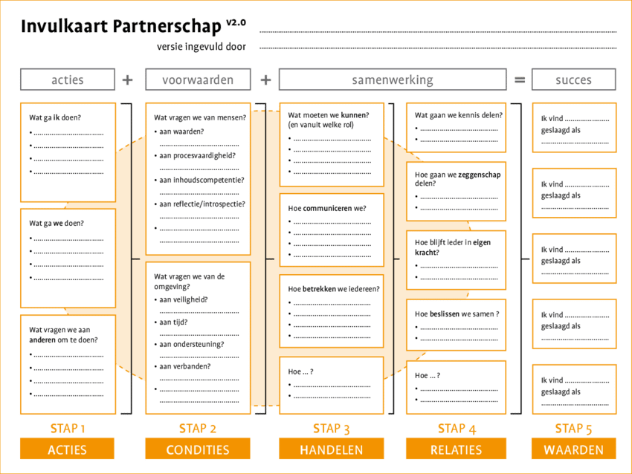

Slide 37

Gemaakt door en voor meer informatie:
Just Prepare Rechtvaardige & Effectieve Energietransitie | Just Prepare Research Project
Goed Wonen Gemert
Gemeente Gemert-Bakel
HAN lectoraat Sociale Duurzame Praktijken
Lector Erik Jansen (erik.jansen@han.nl)
Senior Onderzoeker Korrie Melis (Korrie.melis@han.nl)
Docent onderzoeker Mara Huibers (mara.huibers@han.nl)
En Ilona van Breugel, Karin Landsbergen en Bonnie Teunissen

